Slide 1


BIBLIOTECA ESCOLAR
21 DE JULIO DE 2026
BIBLIOTECA ESCOLAR
PLATAFORMA DIGITAL PARA BIBLIOTECAS ESCOLARES
SOLUCIÓN MODERNA Y ADMINISTRABLE
PARA INSTITUCIONES EDUCATIVAS
JULIANDAVIDGUARDIOLASUIARES@GMAIL.COM

Slide 2

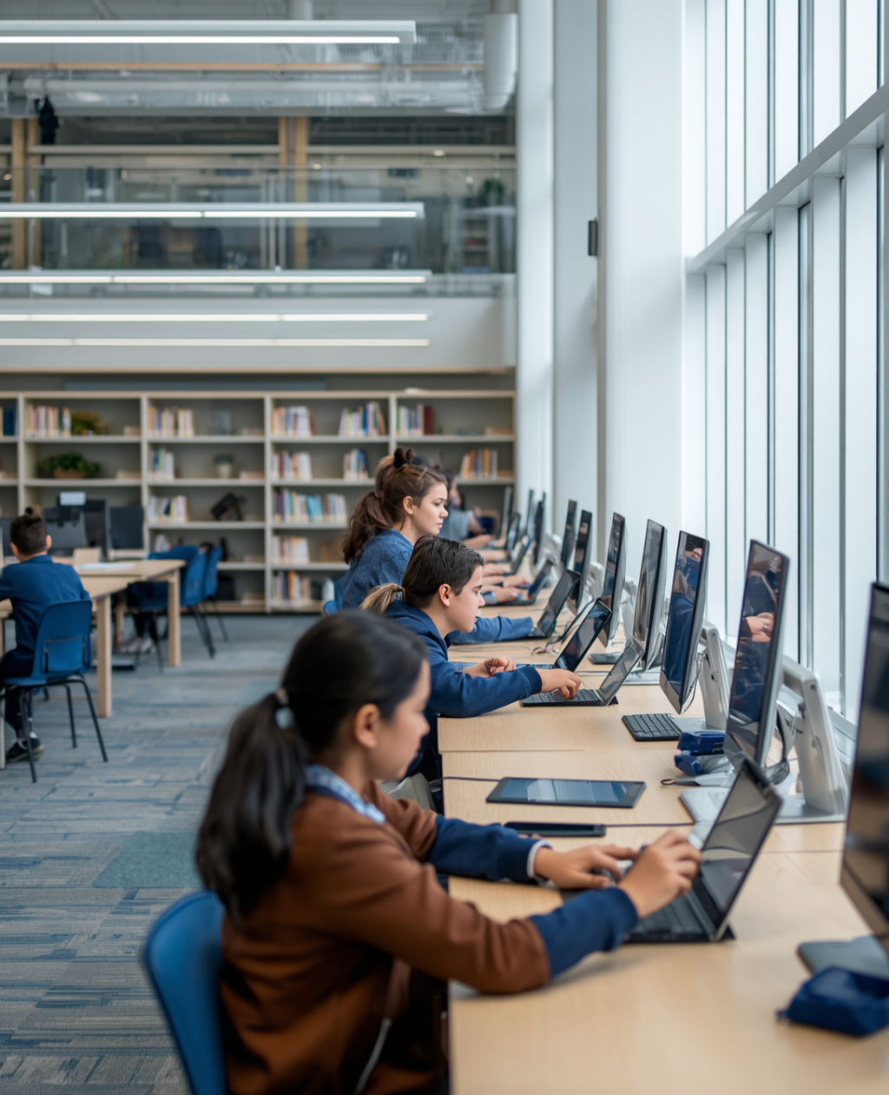



BIBLIOTECA ESCOLAR
RESUMEN
EJECUTIVO
VISIÓN GENERAL
Plataforma web que organiza enlaces, libros y recursos digitales en un portal visual y fácil de administrar. Navegación por grados (1º a 11º), materias y categorías. Panel administrativo con roles diferenciados para personal autorizado. Su comunidad educativa tendrá una biblioteca digital propia, accesible desde cualquier dispositivo, con control institucional total.

Slide 3

BIBLIOTECA ESCOLAR
QUÉ COMPRA LA INSTITUCIÓN
Aplicación Web
Configuración y Capacitación
Despliegue y Soporte
Interfaz pública sin login para consulta libre, panel de gestión administrativo, personalización visual con logo, colores e identidad institucional.
Configuración inicial de estructura académica, carga de recursos digitales y capacitación completa para el personal autorizado de la institución.
Despliegue en dominio institucional propio, soporte técnico de arranque y acompañamiento continuo para garantizar el éxito de la plataforma.

Slide 4
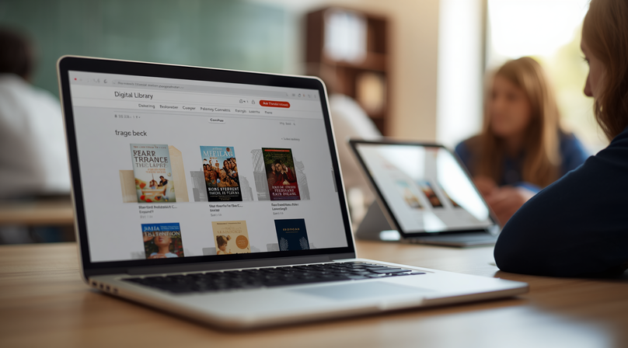
BIBLIOTECA ESCOLAR
FUNCIONALIDADES
Catálogo Digital
Catálogo de libros con portadas, descripciones, búsqueda avanzada y filtros por materia, grado o categoría temática.
Características principales de la plataforma digital diseñada para facilitar el acceso a recursos educativos desde cualquier dispositivo.
Portal Público
Ruta Académica
Gestión y Auditoría
Acceso libre sin necesidad de login. Los estudiantes consultan recursos directamente desde el navegador, sin crear cuentas.
Navegación estructurada por nivel, grado y materia. Jerarquía editable con categorías, subcategorías y materias personalizables.
Administración de usuarios con roles diferenciados. Auditoría completa de operaciones y accesos para control institucional total.

Slide 5

BIBLIOTECA ESCOLAR
Acceso Universal y Sin Barreras
Compatible con PC, tablet y móvil gracias al diseño responsivo. Los recursos se abren en nuevas pestañas sin interrumpir la navegación del estudiante.
EXPERIENCIA DEL ESTUDIANTE
Navegación Intuitiva por Grado y Materia
El estudiante navega fácilmente por nivel, grado y materia. No requiere cuenta para consultar recursos públicos; solo el personal administrativo necesita autenticarse.
Acceso libre desde cualquier dispositivo. Sin necesidad de crear una cuenta para consultar los recursos digitales disponibles en el portal.

Slide 6

BIBLIOTECA ESCOLAR
ROLES Y PERMISOS
Administrador
Rector / Personal
Recomendación
Control total del sistema: gestión de usuarios, roles, estructura académica, auditoría completa de operaciones y accesos, configuración institucional.
Gestión de contenido académico: carga y edición de recursos, libros y categorías. Acceso limitado según función asignada por el administrador.
Asignar roles según la función institucional de cada usuario para garantizar control, trazabilidad y seguridad en el portal educativo.

Slide 7
BIBLIOTECA ESCOLAR
ARQUITECTURA TÉCNICA
La plataforma utiliza una arquitectura moderna de tres capas: un frontend React 18 con diseño responsivo, un backend Python FastAPI con API REST documentada, y una base de datos MongoDB. Diseño adaptable a cualquier dispositivo, con seguridad robusta mediante JWT y bcrypt.
Frontend
Backend
Seguridad
React 18 + Tailwind CSS + Radix UI. Interfaz responsiva, navegación intuitiva por grados y materias, optimizada para PC, tablet y móvil.
Python FastAPI con MongoDB. API REST documentada, autenticación JWT, cookies HttpOnly, bcrypt para contraseñas y auditoría completa de accesos.
JWT con límite de intentos de login, protección de rutas por rol, rel="noreferrer" en enlaces externos y registro de auditoría de todas las operaciones.

Slide 8


BIBLIOTECA ESCOLAR
SEGURIDAD Y DATOS
Autenticación
Control de Acceso
Protección de Rutas
Contraseñas cifradas con bcrypt. Autenticación mediante JWT con límite de intentos de login. Rutas protegidas por rol institucional, auditoría completa de acciones y accesos. Enlaces externos con rel="noreferrer" para mayor seguridad.
bcrypt
JWT
100%
Hash de contraseñas
Tokens seguros
Auditoría total

Slide 9

BIBLIOTECA ESCOLAR
VENTAJAS COMPETITIVAS
vs Carpeta Compartida
vs LMS Completo
vs Sitio Estático
Estructura visual organizada, búsqueda avanzada, roles diferenciados y trazabilidad completa de operaciones.
Menor curva de aprendizaje, coste reducido y foco específico en recursos bibliotecarios escolares.
Actualización de contenido sin código, autenticación segura, auditoría de accesos y gestión de roles.

Slide 10

BIBLIOTECA ESCOLAR
MODELO DE OFERTA
Evolución Avanzada
SSO institucional, analítica de uso, módulo de préstamos, integraciones con LMS, notificaciones y aplicación móvil para una experiencia completa.
Paquetes comerciales diseñados para acompañar a su institución en cada etapa: desde el lanzamiento hasta la evolución avanzada de su biblioteca digital.
Implementación Inicial
Operación y Soporte
Personalización
Instalación y configuración de la plataforma, personalización visual con logo y colores institucionales, carga de recursos y capacitación para el personal autorizado.
Monitoreo continuo, copias de seguridad periódicas, actualizaciones del sistema y mesa de ayuda para garantizar disponibilidad y estabilidad de la plataforma.
Diseño a medida, configuración de roles y flujos institucionales, integraciones específicas y adaptaciones funcionales según las necesidades del colegio.

Slide 11

BIBLIOTECA ESCOLAR
Correcciones, Personalización y Lanzamiento
Fase 1
Fortalecimiento: MFA, Backups y Validaciones
Fase 2
ROADMAP DE DESARROLLO
Premium: SSO, Analítica e Integraciones LMS
Fase 3
El desarrollo de Biblioteca Escolar RGB está organizado en tres fases estratégicas que garantizan un lanzamiento sólido, un fortalecimiento progresivo y una evolución hacia funcionalidades premium adaptadas a las necesidades institucionales.

Slide 12
BIBLIOTECA ESCOLAR
LIMITACIONES ACTUALES
Conocer las limitaciones actuales de la plataforma permite una venta responsable y una implementación exitosa. Estas restricciones son gestionables y forman parte del roadmap de mejora continua.
Configuración Inicial
Seguridad Base
Alcance Digital
Las credenciales por defecto deben cambiarse al momento del despliegue. Una configuración incorrecta representa un riesgo de seguridad institucional que debe atenderse de inmediato.
La versión base no incluye recuperación de contraseña ni autenticación multifactor (MFA). Estas funcionalidades están contempladas en la Fase 2 del roadmap de desarrollo.
No cuenta con módulo de préstamos físicos ni integración LMS completa. La plataforma es un portal digital de recursos; no reemplaza sistemas de gestión de biblioteca física.

Slide 13


BIBLIOTECA ESCOLAR
PREGUNTAS
FRECUENTES
¿Cuenta de estudiante?
¿Personalización visual?
¿Funciona en móvil?
¿Reemplaza la biblioteca física? No, es un portal digital complementario. ¿Quién administra el contenido? Administradores y personal con rol rector. Los estudiantes acceden libremente sin necesidad de crear una cuenta.
No
Sí
Sí
Solo personal admin
Logo y colores propios
Diseño responsivo

Slide 14
BIBLIOTECA ESCOLAR
21 - 07 - 2026
¡COMIENCE
HOY!
BIBLIOTECA ESCOLAR
"ORDENE Y VISIBILICE SUS RECURSOS DIGITALES CON UNA SOLUCIÓN MODERNA, SEGURA Y ADAPTADA A SU COLEGIO."
JULIANDAVIDGUARDIOLASUIARES@GMAIL.COM

